Slide 1


程式語言基本法
投影片下載網址：https://reurl.cc/MbkNaK
劉崇汎
109年11月15日星期日

Slide 2
程式第一基本概念
開始
程式一堆是依特定順序執行的指令
程式是一行接著一行依序執行的。
每一行程式做的事情都是依據每一行的指令而定。
電腦不會像人，陽奉陰違，不照指令。永遠只會依指令行動。
所以，如果程式錯誤、輸入錯誤、硬體錯誤，他就是執行錯誤！
garbage in, garbage out (GIGO) !!
前進
前進
倒退
結束

Slide 3
最基本的輸入-運算-輸出架構
對初學者最重要的基本程式架構
程式運行大致上遵循著
輸入一些內容
依照內容運算
把運算結果輸出
先有這樣的架構，去思考每個步驟。
有時候，運算跟輸出會混雜再一起。

Slide 4
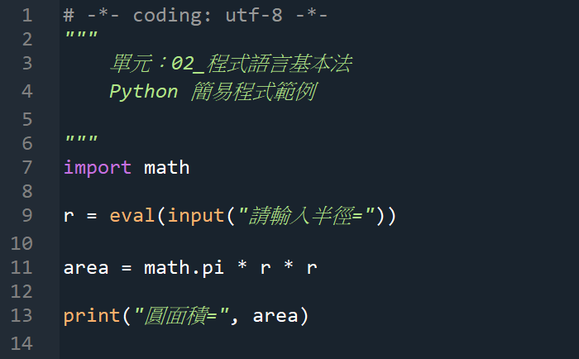
簡易Python程式
⬅⬅ 註解
⬅⬅ 引用
⬅⬅ 輸入
⬅⬅ 運算
⬅⬅輸出

Slide 5
前面的程式在做甚麼？
開始
引用數學函式庫
引用數學函式庫(6)
請使用者輸入半徑(8)
計算圓面積(10)
然後顯示圓面積是多少。(12)
使用者輸入半徑
計算圓面積
顯示圓面積是多少
結束

Slide 6



程式說明
． ． ．
． ． ．
area
3.80132711083
用input這個指令，顯示提示文字，並輸入一串資料。
eval()把這一串資料轉換成數字。
把數字存到變數r裡面。
依照園面積公式計算圓面積，存放到變數area內。
輸出圓面積=後面接計算的結果
請輸入半徑=1.1
圓面積= 3.80132711083
r
1.1

Slide 7
練習一 輸入矩形長與寬，算面積
請設計一個程式，讓我可以輸入矩形的長與寬，然後幫我算出面積。
考慮重點：
輸入：長與寬
輸出：矩形面積
變數宣告：需要幾個？叫甚麼名字？
請輸入矩形長=100
請輸入矩形寬=20
矩形面積=2000
Example02_01

Slide 8
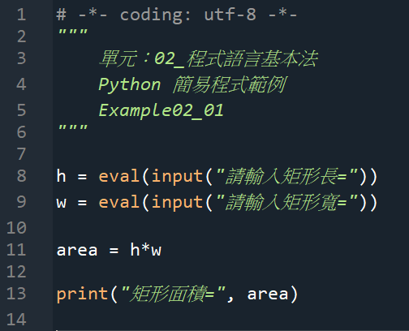
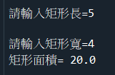
練習一參考程式碼
標準的
輸入-運算-輸出
架構

Slide 9
練習二 輸入三科成績算總和
請設計一個程式，讓我可以輸入三科成績，然後顯示這三科成績的總和與平均。
考慮重點：
輸入：三科成績
運算：三科成績加總
輸出：三科總合與平均
變數宣告：需要幾個？叫甚麼名字？
Example02_02

Slide 10
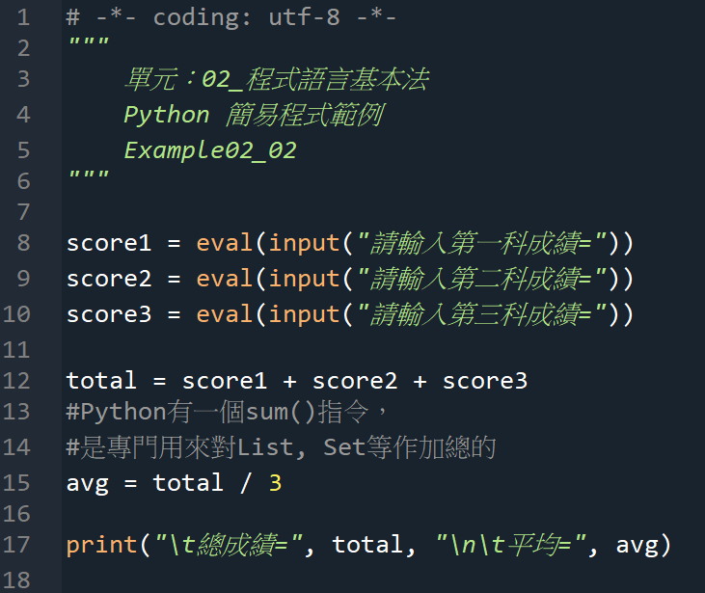
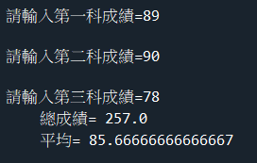
練習二參考程式碼

Slide 11

練習三 溫度轉換，華氏轉攝氏
請設計一個程式，讓我可以輸入華氏溫度，然後顯示相對的攝氏溫度
考慮重點：
輸入：華氏溫度
運算：溫度轉換公式？
攝氏溫度$=(\text{華氏溫度 }\text{− 32)}×\frac{5}{9}$ (想想怎麼來的?)
輸出：攝氏溫度
變數宣告：需要幾個？叫甚麼名字？
請輸入華氏溫度=100
華氏100度等於攝氏37.77777778度
Example02_03

Slide 12


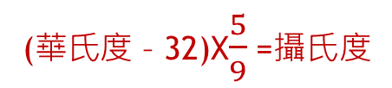
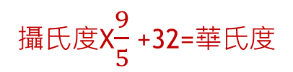
華氏溫度與攝氏溫度轉換
212
100
 | 華氏 | 攝氏
沸點 | 212 | 100
冰點 | 32 | 0
差距 | 180 | 100
攝氏度X$\frac{9}{5}$ +32=$\text{華氏}$度
1攝氏度=$\frac{180}{100}\text{華氏}$度=$\frac{9}{5}\text{華氏}$度
122
50
1$\text{華}$氏度=$\frac{100}{180}\text{攝氏}$度=$\frac{5}{9}\text{攝氏}$度
($\text{華氏}$度 – 32)X$\frac{5}{9}$ =攝氏度
32
0

Slide 13
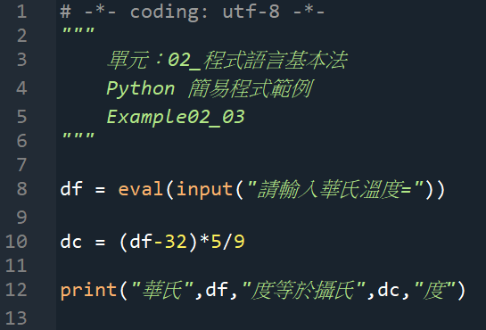
練習三參考程式碼

Slide 14

小練習 自己來喔
輸入身高體重，計算出BMI=?
$BMI=\frac{體重(kg)}{{身高}^{2}(m)}$
試看看，自己規劃看看！

